Slide 1

МУНИЦИПАЛЬНОЕ БЮДЖЕТНОЕ ДОШКОЛЬНОЕ
ОБРАЗОВАТЕЛЬНОЕ УЧРЕЖДЕНИЕ ДЕТСКИЙ САД №9
Г. КИРОВО-ЧЕПЕЦКА КИРОВСКОЙ ОБЛАСТИ
Развитие интонационной выразительности речи детей 4-5 лет посредством произведений
К.И. Чуковского
Подготовила:
Шефер Мария Олеговна

Slide 2
Развитие интонационной выразительности речи детей 4-5 лет посредством произведений К.И. Чуковского
«Речевое развитие включает владение речью как средством общения; обогащение активного словаря; развитие связной, грамматически правильной диалогической и монологической речи; развитие звуковой и интонационной культуры речи, фонематического слуха; формирование звуковой аналитико-синтетической активности как предпосылки обучения грамоте»
(федеральный государственный образовательный стандарт)

Slide 3
Развитие интонационной выразительности речи детей 4-5 лет посредством произведений К.И. Чуковского
Цель исследования: изучить возможности развития интонационной выразительности речи дошкольников 4-5 лет посредством произведений К.И. Чуковского
Объект исследования: интонационная выразительность речи детей 4-5 лет
Предмет исследования: произведения К.И. Чуковского как средство развития интонационной выразительности речи дошкольников 4-5 лет
Задачи:
Рассмотреть теоретические основы развития интонационной выразительности речи детей 4-5 лет посредством произведений К.И. Чуковского
Провести опытно-экспериментальную работу по развитию интонационной выразительности речи детей 4-5 лет посредством произведений К.И. Чуковского

Slide 4
Развитие интонационной выразительности речи детей 4-5 лет посредством произведений К.И. Чуковского
ТЕОРЕТИЧЕСКИЕ ОСНОВЫ:
Интонационная выразительность речи - Н. М. Баженов,
Ч. Дарвин, И. И. Рыданова и другие
Развитие речи дошкольнков А.П. Усова, Е.И. Тихеева, О.С. Ушакова и другие
Исследования по проблеме изучения интонационной выразительности речи у дошкольников -
Л.А. Копачевская, М.И. Лисицина, А.Н. Полозова, Е.Е. Швецова, Л.Р. Забродина
Развитие речи детей посредством произведений Корнея Чуковского –
Е.А. Андрейчук, М.В. Веселова, М.А. Ульяничева и другие

Slide 5
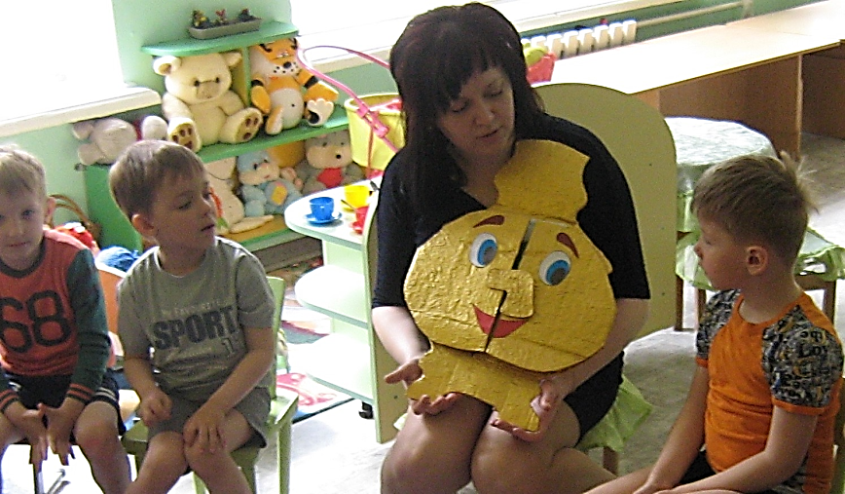
Развитие интонационной выразительности речи детей 4-5 лет посредством произведений К.И. Чуковского
Речь – один из видов коммуникативной деятельности человека, использование средств языка для общения с другими членами языкового коллектива
Компоненты речи:
звуковая сторона речи;
словарный запас;
грамматический строй речи;
связная речь

Slide 6
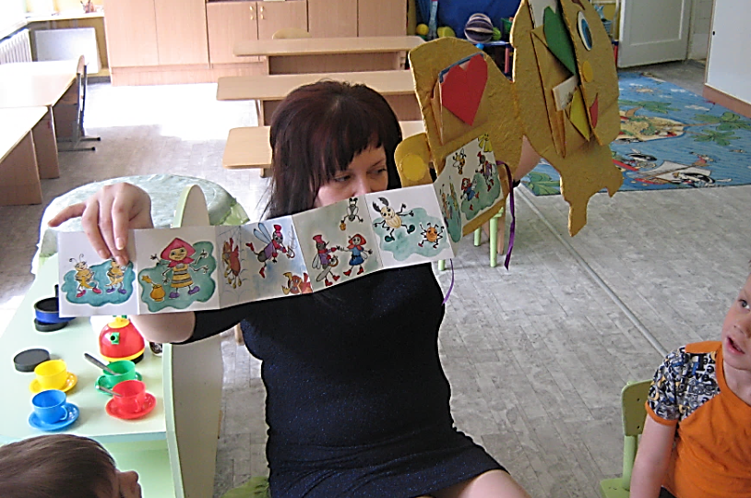
Развитие интонационной выразительности речи детей 4-5 лет посредством произведений К.И. Чуковского
Интонация - это совокупность звуковых средств языка, кото­рые фонетически организуют речь, устанавливают смысловые отношения между частями фразы
Комплекс компонентов: мелодика; тем; пауза; тембр; сила голоса; логическое ударение; фразовое ударение; ритм

Slide 7
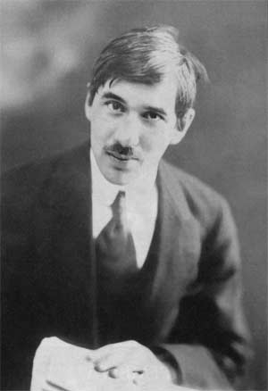
Развитие интонационной выразительности речи детей 4-5 лет посредством произведений К.И. Чуковского
КОРНЕЙ ИВАНОВИЧ ЧУКОВСКИЙ
Основные критерии произведений:
зрительный образ и звук должны составлять единое целое
сюжет стихов должен быть подвижен и разнообразен
лиричность
подвижность и переменчивость ритма
слова-рифмы - главные носители смысла всей фразы
не загромождать прилагательными;
стихи должны быть игровыми
оцениваться по тем же критериям, что и любое художественное произведение
«…в своих стихах мы должны не столько приспособляться к ребенку, сколько приспособлять его к себе, к своим «взрослым» ощущениям и мыслям»

Slide 8
Развитие интонационной выразительности речи детей 4-5 лет посредством произведений К.И. Чуковского
Ульяничева Марина Анатольевна, воспитатель ГБДОУ д\с №133 компенсирующего вида Выборгского района Санкт-Петербурга – проект «Сказки Чуковского»
Елена Алексеевна Андрейчук, воспитатель МКДОУ детского сада №374, г. Новосибирска – мини-проект «Наш друг – Корней»
Неудахина Ксения Сергеевна, воспитатель МБДОУ ЦРР Детский сад №160 "Крепыш« - проект «Сказки «дедушки» Чуковского»

Slide 9
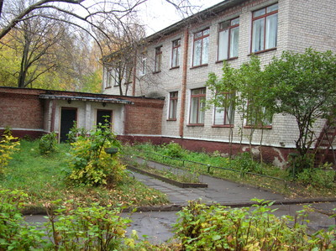
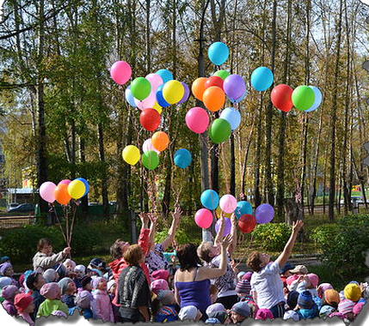
Развитие интонационной выразительности речи детей 4-5 лет посредством произведений К.И. Чуковского
МУНИЦИПАЛЬНОЕ ДОШКОЛЬНОЕ ОБРАЗОВАТЕЛЬНОЕ УЧРЕЖДЕНИЕ ДЕТСКИЙ САД №9 «ВЕСНУШКА»

Slide 10
Развитие интонационной выразительности речи детей 4-5 лет посредством произведений К.И. Чуковского
Методика Е.Е.Швецовой и
Л.В. Забродиной
Методика Л.В. Лопатиной и
Л.А. Поздняковой
Развитие интонационной выразительности речи детей 4-5 лет по результатам констатирующего эксперимента

Slide 11
Развитие интонационной выразительности речи детей 4-5 лет посредством произведений К.И. Чуковского
ФОРМИРУЮЩИЙ ЭКСПЕРИМЕНТ
Цель: разработать и реализовать перспективный план по развитию интонационной выразительности речи детей 4-5 лет посредством произведений К.И. Чуковского
Задачи:
Разработать перспективный план по развитию интонационной выразительности речи посредством произведений К.И. Чуковского
Апробировать комплекс занятий для развития интонационной выразительности речи детей
Способствовать развитию интонационной выразительности речи детей в средней группе

Slide 12
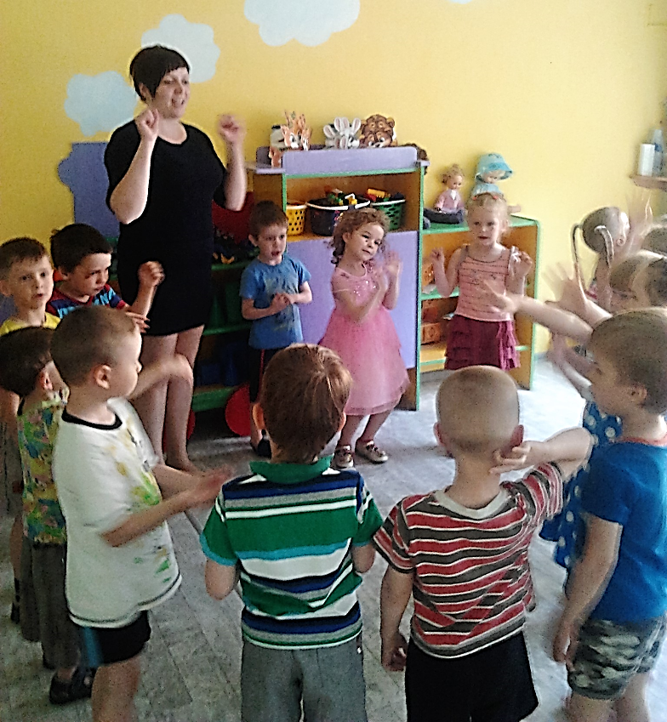
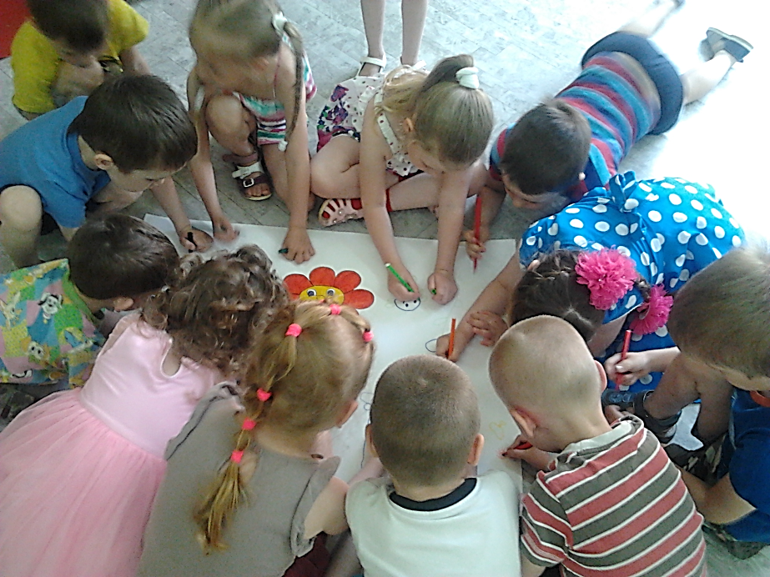
Развитие интонационной выразительности речи детей 4-5 лет посредством произведений К.И. Чуковского
«Путешествие в страну эмоций»

Slide 13
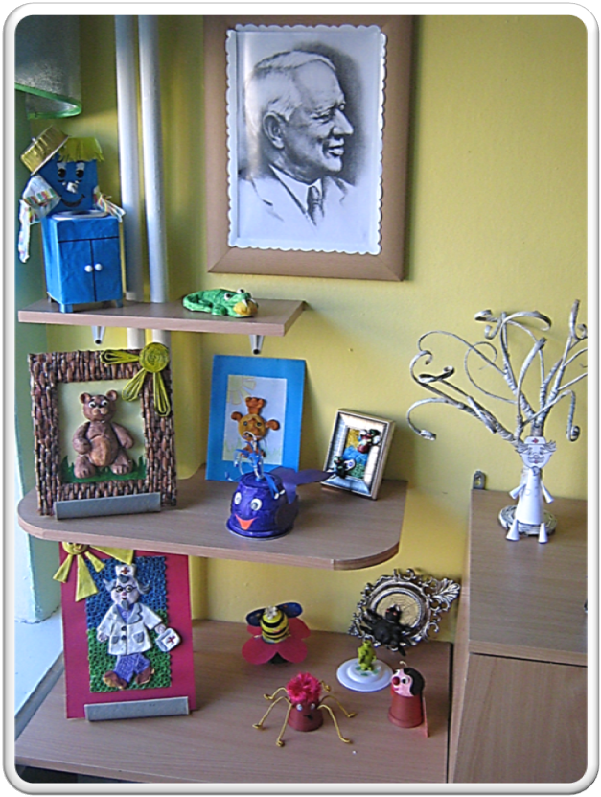
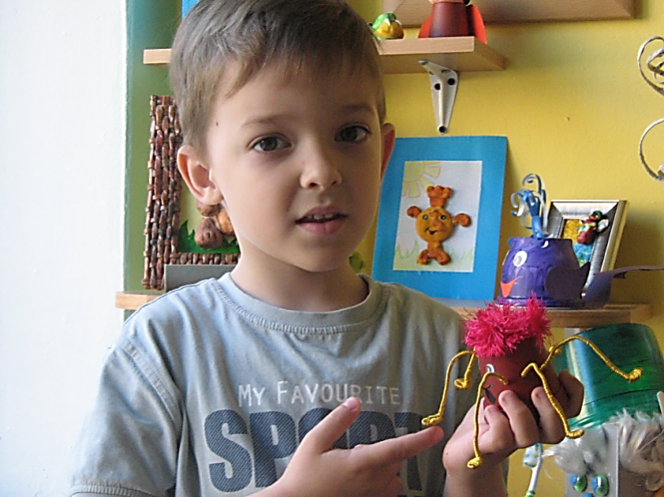
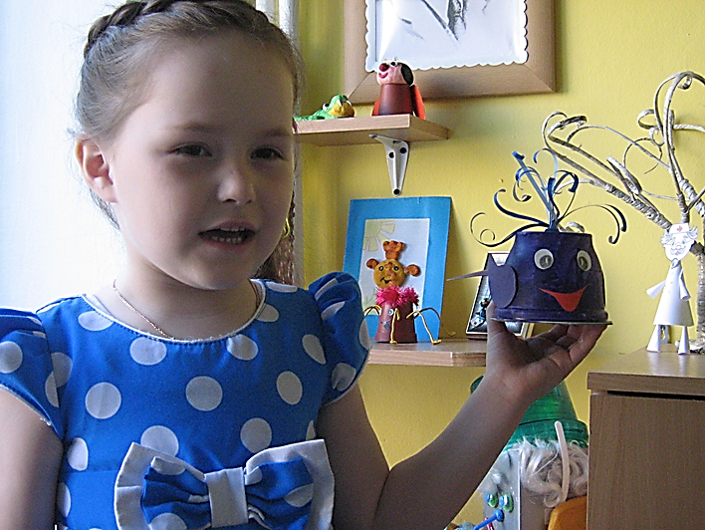
Развитие интонационной выразительности речи детей 4-5 лет посредством произведений К.И. Чуковского

Slide 14
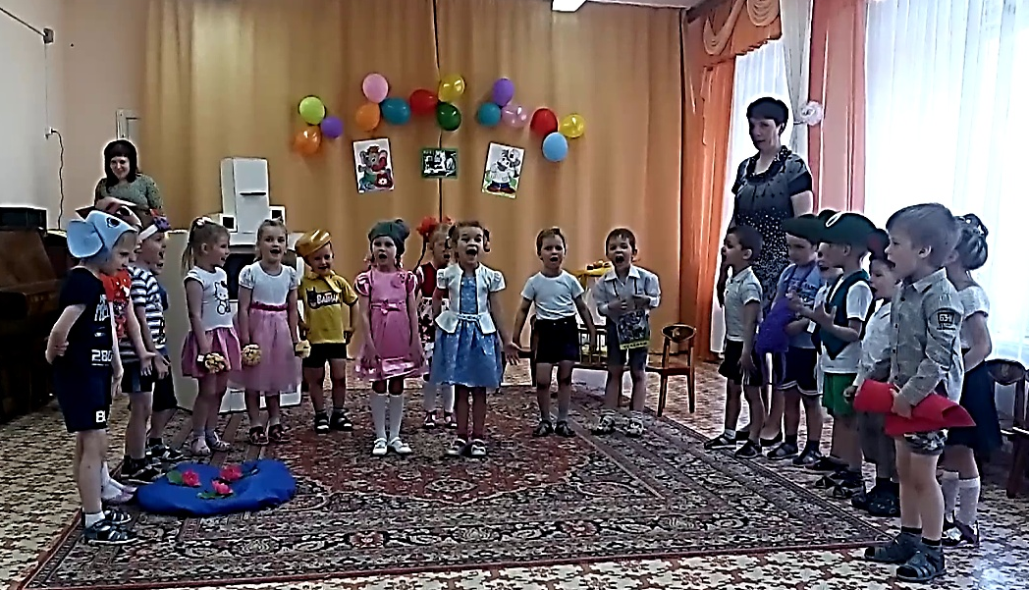
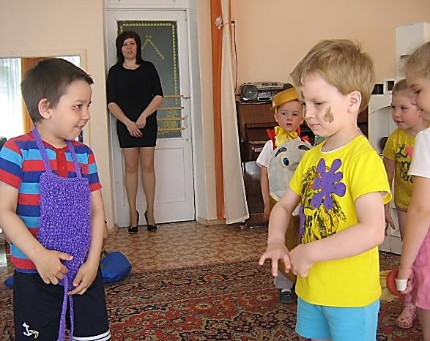
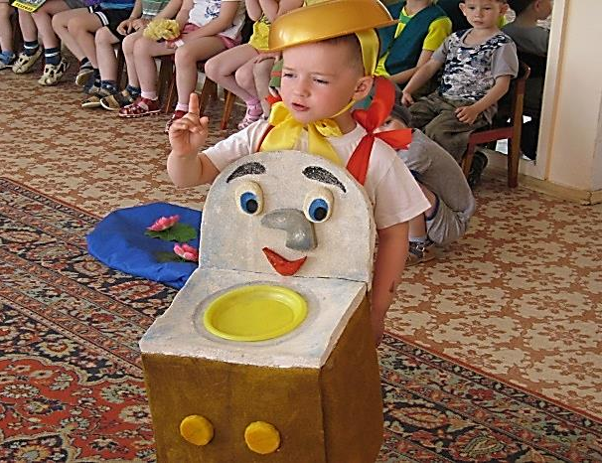
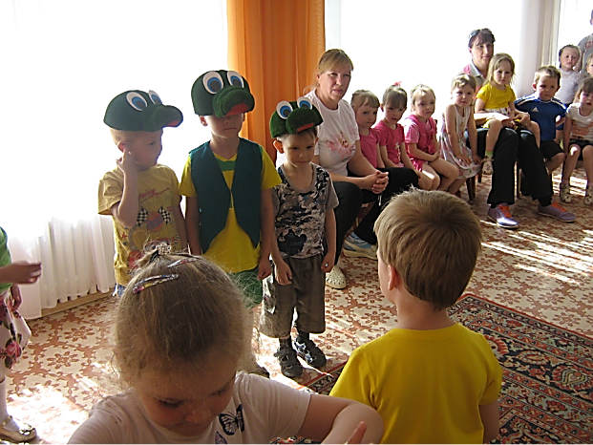
Развитие интонационной выразительности речи детей 4-5 лет посредством произведений К.И. Чуковского
«МОЙДОДЫР»

Slide 15
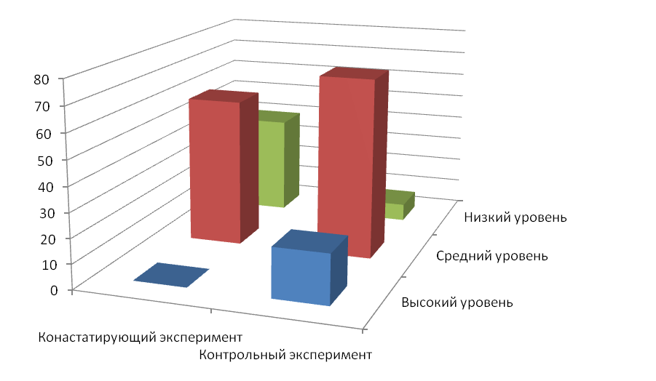
Развитие интонационной выразительности речи детей 4-5 лет посредством произведений К.И. Чуковского
Анализ результатов по констатирующему и контрольному эксперименту

Slide 16
Развитие интонационной выразительности речи детей 4-5 лет посредством произведений К.И. Чуковского

Slide 17
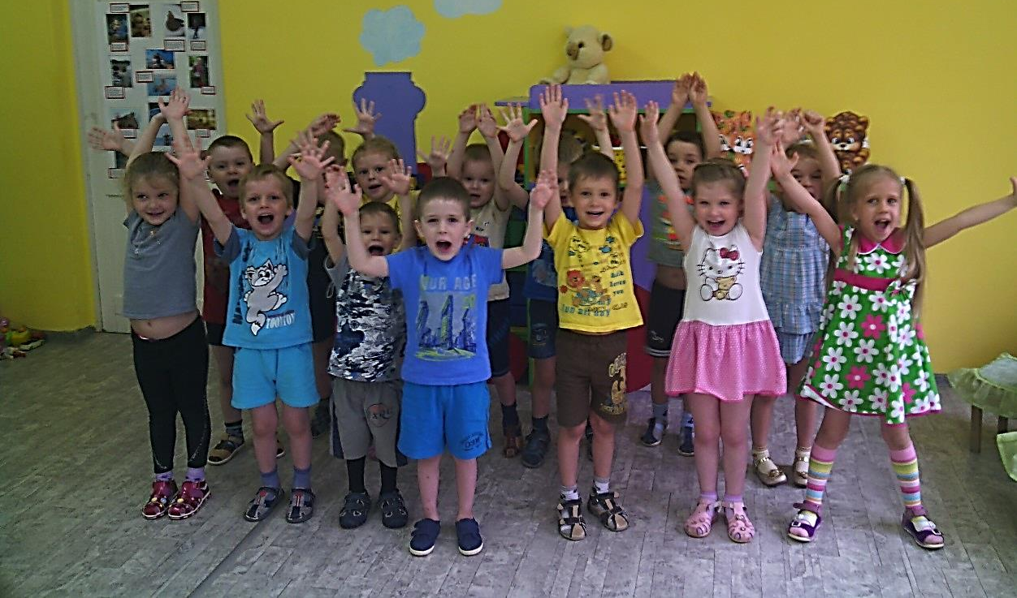
Развитие интонационной выразительности речи детей 4-5 лет посредством произведений К.И. Чуковского
«Посредством речи выражается эмоциональное отношение человека к тому, о чем он говорит, к кому обращается. Чем выразительнее речь, тем более она характеризует говорящего как личность и определяет его психологическое состояние».
И. Ю. Кондратенко

